Slide 1
0、共有特征
1、借阅流程
2、销毁流程
3、归档流程
4、监听函数
5、定时任务
6、前端跳转

Slide 2
共有特征：
人员：
档案管理员：收集、整理、保存和维护，确保档案的完整性和可用性。
档案审核员：负责对档案进行审核，确保档案的真实性和合规性，防止错误信息的传播。
档案使用员：负责档案的使用和查阅，确保档案的合理利用，同时遵守相关的管理规定。
（现阶段人员结构：普通员工-部门领导-管理员；可切换成上述人员结构）
表单：
核心字段：审核结果（approval Result）、审核意见（approval comment）
流程信息记录表（DestroyApproval、FilingApproval ） 涉及到的字段：
档案表：档案ID、档案名、档号。
用户表：用户ID、用户名。
部门表：用户所在部门ID、用户所在部门名。
流程信息：流程实例ID、流程实例名、流程业务Key、启动的流程名。
目的：借阅\销毁\归档原因

Slide 3
借阅流程：
借阅记录表 （recordID + 个人信息+档案信息（只有ID）+ 流程状态+ 待启动的流程key）
借阅申请表（applyID + 流程业务key + 流程实例ID）
流程过程：
用户发起（填写用户信息+档案信息+需要启动的流程名）
→ 后端校验信息，启动流程，将信息写入上面两张表
→ 执行流程（修改流程状态的信息：待审批、已审批、驳回等状态）
→ 流程结束时事件
1、修改流程状态：已批准
档案查看详情：
档案列表全员可见 → 查看某个档案ID详情 → 校验借阅记录表中是否存在（档案ID+用户ID+已批准）
→ 查验记录的借阅期限是否超过当前时间 → 返回检验结果。

Slide 4
销毁流程：
销毁流程信息记录表（用户信息（用户ID+部门信息）+ 档案信息+流程信息）
流程过程：
用户发起（填写用户信息+部门信息 + 档案信息+需要启动的流程名）
→ 后端校验信息，启动流程，将信息写入上表
→ 执行流程（修改流程状态的信息：待审批、已审批、驳回等状态）
→ 流程结束时事件
1、修改流程状态：已批准
2、修改档案状态：已销毁
3、删除档案信息（真删除与假删除可采用不同结束事件），需求不明，可随时更改。

Slide 5
归档流程：
归档流程信息记录表（用户信息（用户ID+部门信息）+ 档案信息+流程信息）
流程过程：
用户发起（填写用户信息+部门信息 + 档案信息+需要启动的流程名）
→ 后端校验信息，启动流程，将信息写入上表
→ 执行流程（修改流程状态的信息：待审批、已审批、驳回等状态）
→ 流程结束时事件
1、修改流程状态：已批准
2、修改档案状态：已归档
3、修改档案信息（依据归档需求）

Slide 6
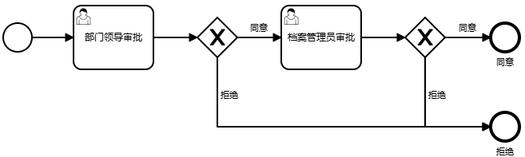
监听函数：
过程监听：经由网关判断审批结果出现的两条路径，添加监听函数：Java类，修改对应记录中的审批状态，每个审批流程（依据业务）有自己监听类，现准备三种。
结束事件：最终同意环节，执行终止操作，调用Java类，修改数据库信息。

Slide 7
定时任务：
借阅信息表中包含：借阅开始时间 → 借阅结束时间 （借阅状态）
定时任务：
每天检查一次：所有：“已批准approved”的记录，当前时间是否大于结束时间
→ 大于：不进行处理
→ 小于：将状态更改为：“已逾期overdue”

Slide 8
前端页面：
1、档案列表全员可见
2、档案操作：查看、删除、借阅，分别跳转三个对应页面
（1）查看详情：检查当前用户是否借阅过档案、借阅申请是否被同意
（2）删除：携带档案号、档案ID、档案名，跳转删除页面，自动填写档案部分信息
（3）借阅：携带档案号、档案名跳转借阅页面，自动填写档案部分信息

